Slide 1
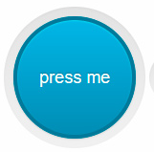
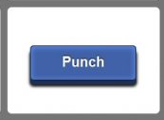
Botones para Juegos - SmartGoal
http://www.ajaxshake.com/es/JS/235271/como-crear-botones-css-css-buttons.html

